Slide 1
TRAPEZ Izradila:Tatjana Marijanović,8.a

Slide 2
Trapez je četverokut koji ima jedan par usporednih stranica.
Dvije usporedne stranice trapeza nazivamo osnovicama(a i c),dok ostale dvije stranice nazivamo kracima(b i d) trapeza.
Duljina visine(v) trapeza je udaljenost između dviju osnovica trapeza.
Kutovi uz isti krak trapeza su suplementarni,tj. zboj veličina im je 180°.

Slide 3
D
c
C
2
2
d
b
v
v
1
1
A
a
B

Slide 4
OPSEG:
o=a+b+c+d
POVRŠINA:
P= a+c ×v
2

Slide 5
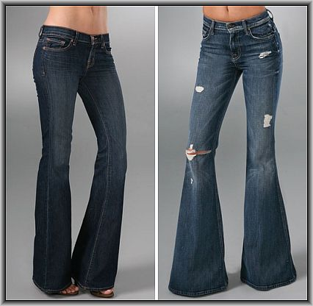
Zanimljivost:
Riječ trapez dolazi od latinske riječi trapezium,što znači mali stol,stolić.
Riječ trapez je prvi upotrijebio Marinus Proclus u svojim komentarima prve knjige Euklidova djela Elementi.
Postoje i trapez hlače koje su danas opet u modi.

Slide 6
Vrste trapeza:
pravokutni(ima dva prava kuta)
jednakokračni(ima dva jednaka kraka)
tangencijalni(trapez kojemu možemo upisati kružnicu)

Slide 7
JEDNAKOKRAČAN TRAPEZ:
Trapez kojemu su kraci jednakih duljina.
Kutovi uz osnovicu jednakih su veličina.
Jednakokračan trapez ABCD je dvjema visinama CF i DE podijeljen na pravokutnik EFCD te na dva sukladna pravokutna trokuta, AED i FBC
Pitagorin poučak glasi: b²=v²+(a-c)²
POVRŠINA: P=a+c x2
OPSEG: o=a+2b+c
(2)
2

Slide 8
D
c
C
b
b
v
v
a
a
A
X
E
a
F
X
B

Slide 9
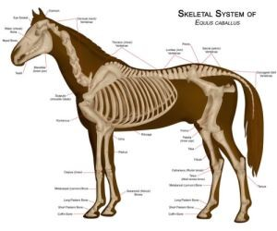
Zanimljivost:
Najbolja građa tijela konja namijenjena za konjske utrke je ona u obliku jednakokračnog trapeza.

